Slide 1
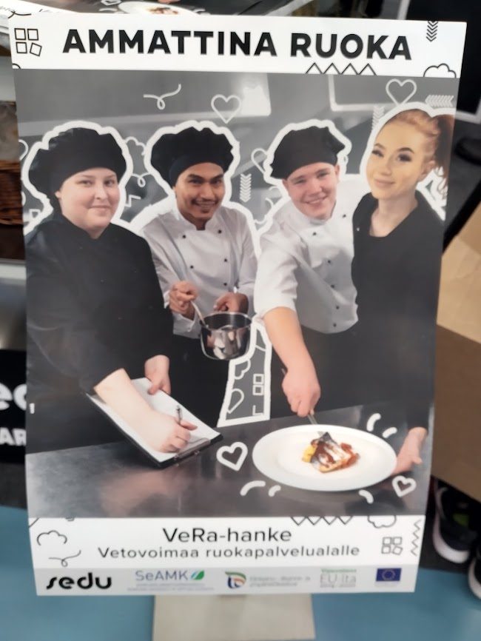
Vetovoimaa ruokapalvelualalle, VeRa - hanke
Vera-hankkeen osallistujien kokemuksia ja ajatuksia tulevaisuuden jatkotoimenpiteistä
Peltokoski Jari-Markus, Sedu

Slide 2
KYSELYN TOTEUTUS JA KOHDERYHMÄ
Kyselyn tarkoitus oli selvittää Vera-hankkeen osallistujien kokemuksia ja ajatuksia tulevaisuuden jatkotoimenpiteistä, mm. miten alan vetovoimaisuutta saadaan nostettua edelleen jo tehtyjen toimintojen tueksi.

Slide 3
KYSELYN TOTEUTUS JA KOHDERYHMÄ
Kysely lähetettiin Etelä-Pohjanmaan alueella 15:sta mukana olleille ruoka-alan yrityksen ja kunnallisen ruokapalvelun edustajalle (11 kpl, 4 jätti vastaamatta) sekä koulutuksen edustajalle (4 hlöä, 1 jätti vastaamatta).
Kysely lähetettiin sähköisesti, Webropol – työkalua hyödyntäen

Slide 4
TULOSTEN TARKASTELU, KYSYMYSTEN MUKAISESTI
Mitä alla olevista toimenpiteistä kannattaisi mielestäsi jatkaa? (Starttileiri, ruoka- ja yrittäjyysstudio, innovaatioleirit tai oppilaitosvierailut)
Tehtyjen toimenpiteiden osalta 90 % kannattaa ruoka- ja yrittäjyysstudioiden sekä innovaatioleirien jatkamista.
Vastaajista 80 % kannatti Starttileirien jatkamista, josta heillä on hyviä kokemuksia.
70 % vastaajista kannatti opiskelijoiden oppilaitosvierailuja.

Slide 5
TULOSTEN TARKASTELU, KYSYMYSTEN MUKAISESTI
2. Starttileiri: Kuinka sitä tulisi mielestäsi jatkaa ja kehittää?
Mahdollisia kehittämisehdotuksia ehdotti 40 % vastaajista.
Kehittämisehdotuksina nostettiin esiin viestinnän merkitys, johon tulisi panostaa jo ennakkoon mahdollisimman näkyvästi.
Näkyvyyttä ehdotettiin mm. Tiktok-videoiden muodossa, jota yläkouluikäiset seuraavat aktiivisesti.

Slide 6
TULOSTEN TARKASTELU, KYSYMYSTEN MUKAISESTI
2. Starttileiri: Kuinka sitä tulisi mielestäsi jatkaa ja kehittää?(jatkuu)
Videoiden sisältönä ehdotettiin nuorten itsensä kertomana alan erilaisia työskentely mahdollisuuksia.
Markkinointiin ja riittäviin resursseihin ehdotettiin panostusta, että saataisiin useita eri tahoja mukaan toimintaan ja heille yhteiset pelisäännöt.
Pelisääntöjen yhtenäistämiseksi toivottiin laaja-alaisesti työryhmää, jotka jalkauttaisivat toimintaa omissa yksiköissään/työpaikoillaan eteenpäin.

Slide 7
TULOSTEN TARKASTELU, KYSYMYSTEN MUKAISESTI
3. Ruoka- ja yrittäjyysstudio: Kuinka sitä tulisi mielestäsi jatkaa ja kehittää?
Erilaisia kehittämisehdotuksia ehdotti 67 % vastaajista, ehdotukset vaihtelivat käytännön eri toiminnoista opiskelijoiden sitouttamisen vaikuttavuuteen.
Ruoka- ja yrittäjyysstudiota kannatettiin laajalti, sillä sen nähtiin syventävän työelämätaitoja ja herättävän kiinnostusta mahdollisiin ruoka-alan jatko-opintoihin.

Slide 8
TULOSTEN TARKASTELU, KYSYMYSTEN MUKAISESTI
3. Ruoka- ja yrittäjyysstudio: Kuinka sitä tulisi mielestäsi jatkaa ja kehittää? (jatkuu)
Yrittäjien läsnäolon ja näkyvyyden lisäksi heidän toivottiin osallistuvan aktiivisesti järjestettäviin tapahtumiin, joissa toivottiin laajasti käytännön työn nostamista esiin. Heidän itsensä järjestämiä tapahtumia toivottiin myös, koska sieltä nousee hyvin tärkeitä asioita esiin ja he ovat tietoisia laaja-alaisesti käytännön työn tekemisen vaatimuksista.
Myös yrittäjien merkitystä haluttiin kommenteissa nostaa esiin, koska he puhuvat käytännön työntekemisen puolesta arjen äänellä, kommenteissa sekin koettiin tärkeäksi.

Slide 9
TULOSTEN TARKASTELU, KYSYMYSTEN MUKAISESTI
4. Innovaatioleiri-kiertue: Kuinka sitä tulisi mielestäsi jatkaa tai kehittää?
Kehittämisehdotuksia laittoi 44 % vastaajista, jotka toivoivat yleisesti ottaen resursseja ja panostusta sekä viestintää nuorille mahdollisimman ajoissa, jolloin urasuunnitelmia ollaan vasta luomassa.
Ehdotuksina tuli tulevaisuuden työelämätoiveiden kartoittamista nuorten osalta sekä työelämätoiveiden tärkeyttä painotettiin, jotta nuorille jäisi positiivisia mielikuvia alasta ja he voisivat arvioida alan vetovoimaa realistisesti.
Lisäksi ehdotettiin nuorten itsensä kertomana alan erilaisista mahdollisuuksista, kuten aiemminkin oli jo mainittu, jolloin viestinnästä tulisi tehokasta kuulijakuntaa ajatellen.

Slide 10
TULOSTEN TARKASTELU, KYSYMYSTEN MUKAISESTI
4. Innovaatioleiri-kiertue: Kuinka sitä tulisi mielestäsi jatkaa tai kehittää? (jatkuu)
Kiertueelle toivottiin mukaan ruokapalveluiden ammattilaisia kertomaan omasta työstään, jolloin alan nostama tunteen palo heijastuisi ammattilaisesta itsestään, eikä olisi toisen käden kertomaa.
Panostusta toivottiin toisaalta jo yläkoulun varhaisiin vaiheisiin, jolloin ollaan herättelemässä erilaisia kiinnostuksen kohteita, mutta myös lukioikäisille soveltuvaa markkinointia kaivattiin enemmän. Lukion opiskelijathan hyvin usein työskentelevät opintojen ohella ruokapalvelualalla, josta heitä on mahdollisuus innostaa alan mahdollisiin jatko-opintoihin.

Slide 11
TULOSTEN TARKASTELU, KYSYMYSTEN MUKAISESTI
5. Oppilaitosvierailut: Kuinka sitä tulisi mielestäsi jatkaa tai kehittää?
Kehittämisideoita ehdotti 33 % vastaajista. Ehdotuksissa nousi esiin samankaltaisia toimenpiteitä kuin edellä on jo mainittu.
Alan nuoria ammattilaisia ehdotettiin osallistumaan vierailuja tekemään, jolloin nuorille saattaa olla tartuntapintaa enemmän, mikä houkuttelisi tai ainakin herättelisi kiinnostusta alan opintoihin.
Mahdollisia ruokapalvelualan kilpailutoimintoja voisi myös nostaa esiin sekä sieltä saatua menestystä, jolloin positiivinen julkisuus herättäisi mielenkiintoa alasta.

Slide 12
TULOSTEN TARKASTELU, KYSYMYSTEN MUKAISESTI
5. Oppilaitosvierailut: Kuinka sitä tulisi mielestäsi jatkaa tai kehittää? (jatkuu)
Alan kiinnostuksen nostamisen tärkeyttä korostettiin ja järjestelmällisellä panostuksella on mahdollista saada vaikuttavuutta ja näkyvyyttä, joka veisi alaa eteenpäin järjestelmällisesti eikä sinkoiltaisi erilaisten toimenpiteiden kanssa edes takaisin. Selkeys luo turvaa erilaisissa toiminnoissa

Slide 13
TULOSTEN TARKASTELU, KYSYMYSTEN MUKAISESTI
6. Minkälainen yrityksenne tämänhetkinen rekrytoinnin tarve on?
Rekrytoinnin tarvetta on 43 % vastaajista, jotka olivat vastanneet tilanteen hyväksi, että tarvitsisivat lisää henkilökuntaa selvitäkseen arjen toiminnoista.
Vastaajista 29 %:lla olisi tarvetta lisärekrytoinnille, mutta resurssit eivät anna myöden, kun taas samalla prosentti osuudella vastaajista totesi tilanteen huonoksi, koska resursseista on konkreettisesti pulaa eikä lisärekrytointiin ole mahdollisuuksia

Slide 14
TULOSTEN TARKASTELU, KYSYMYSTEN MUKAISESTI
7. VeRa-hanke päättyy 31.10.2023. Pitäisikö mielestäsi VeRa-hankkeen toimenpiteille saada jatkumoa?
Hankkeen erilaisille toiminnoille 90 % vastaajista toivoi jatkoa. Hankkeessa on päästy jalkautumaan nuorten lähelle, heille on saatu tuotua esiin laajasti erilaisia toimintoja ja tapaan tehdä töitä alalla sekä kertomalla ruokapalvelualan moninaisia mahdollisuuksia.
Lisäksi on nostettu esiin ruokapalvelualan elävöittäviä esimerkkejä erilaisissa tapahtumissa.

Slide 15
AVOIMET KOMMENTIT
Terveiset VeRa-hankkeelle:
Avoimien kommenttien mukaan hanke oli onnistunut tuloksellisesti, tuotoksiin sekä erilaisten toimintatapojen mahdollisuuksiin alan kehittämiseksi oltiin tyytyväisiä.

Slide 16
Vetovoimaa ruokapalvelualalle, VeRa - hanke
Kiitos mielenkiinnostasi!

